Slide 1
Correction DU TP
Représentation de CRAm et théorie VSEPR

Slide 2
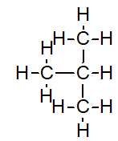
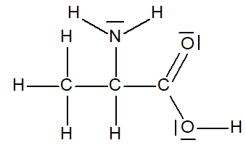
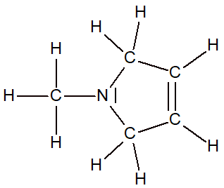
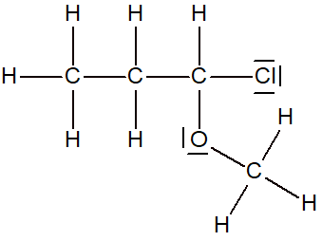
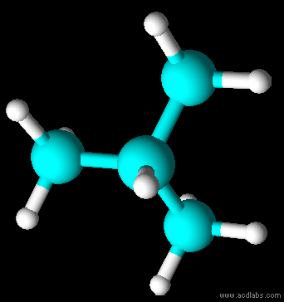
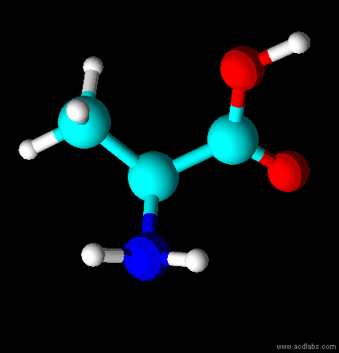
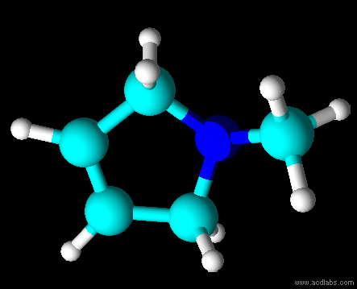
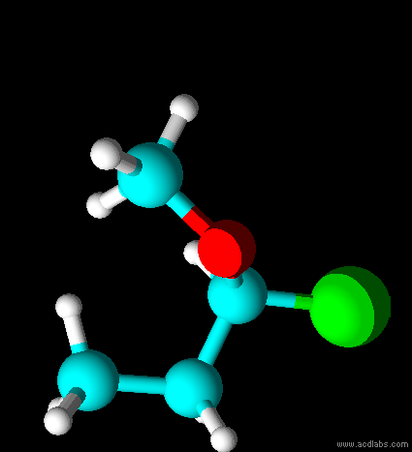
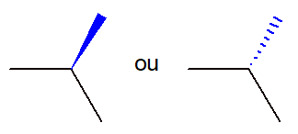
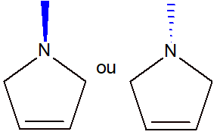
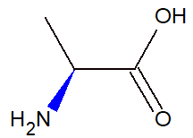
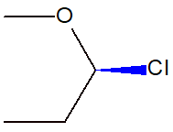
Exercice 1: Représentation de Lewis et de Cram de quelques molécules
Représentation topologique
Représentation de Lewis
Vue 3D
Représentation de Cram |  | D’autres représentations sont possibles. Mais il faut avoir 5 groupes d’atomes dans le plan |  | On place un maximum d’atomes dans le plan quitte à faire des rotations autour des liaisons simples. On ne change pas les valeurs des angles.

Slide 3
Exercice 2: Théorie VSEPR
Représentation de Lewis
Type VSEPR | AX₄ | AX₃ | AX₃E₁ | AX₂E₂ | AX₂E₁ | AX₂
Géométrie | Tétragonale | Trigonale | Tétragonale Similaire à AX₄ | Tétragonale Similaire à AX₄ | Tétragonale Similaire à AX₃ | Diagonale
Mesure des angles | Les valeurs des angles HCH sont sensiblement identiques et valent environ 109,5° | HCH = HCO = 120° | Les valeurs des angles HNH sont sensiblement identiques et valent environ 104,5° | La valeur de l’angle HOH est de 104,5° | La valeur de l’angle OOO est de 109,5° | La valeur de l’angle HCN est de 180°
Conformité avec la théorie VSEPR | Les valeurs mesurées sont identiques à ce que prévoit la modèle VSEPR pour une molécule de type AX₄ | Les valeurs mesurées sont identiques à ce que prévoit la modèle VSEPR pour une molécule de type AX₃. Le fait que la liaison soit simple ou double n’a pas d’influence sur la valeur de l’angle | Du fait de la présence d’un doublet non-liant, la théorie VSEPR prévoit que les valeurs des angles seront inférieure à 109,5°. C’est bien ce qui est observé ici. | Du fait de la présence de 2 doublets non-liants, la théorie VSEPR prévoit que les valeurs des angles seront inférieure à 109,5°. C’est bien ce qui est observé ici. Cependant on attendrait un angle encore plus petit que dans le cas de NH₃. | Du fait de la présence d’un doublet non-liant sur l’atome central, la théorie VSEPR prévoit un angle inférieur à 120° entre les atomes d’oxygène. C’est bien ce qui est mesuré. | L’angle mesuré est conforme à ce que prévoit le théorie VSEPR pour une molécule AX₂

